Slide 1
ПРАЗДНИК
РУССКИХ НАРОДНЫХ ИГР

Slide 3
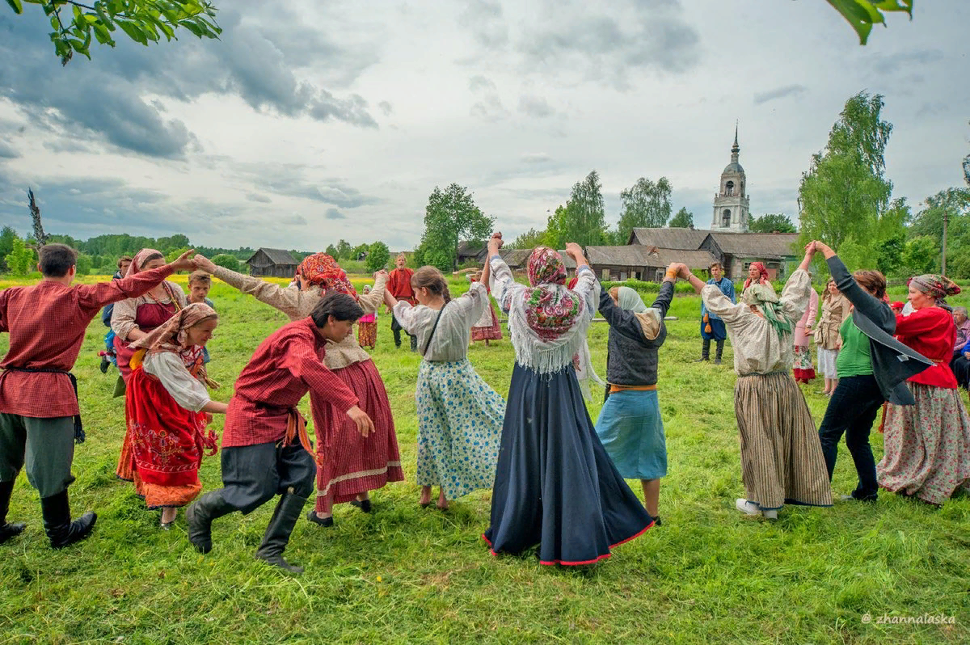

Slide 4
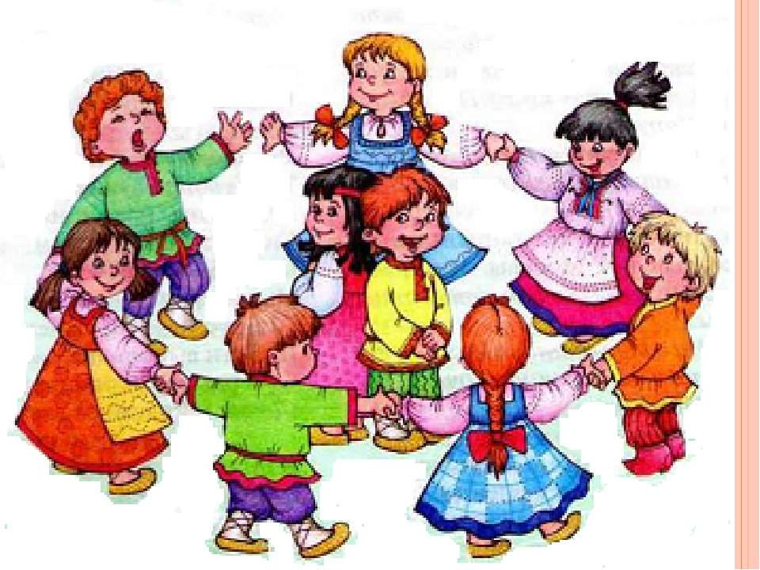

Slide 16
